Slide 1
화면설계서 양식
\tea
김우재, 정규원
100

Slide 2
서비스 개요
2
구분 | 내용
기획배경 | 직방이나 다방과 같이 부동산 거래와 관련하여 유용한 어플들도 다국어를 지원하지 않는다. 그렇기에 다국어 기능을 지원하는 부동산 거래 애플리케이션을 만들고자 기획했다.
기획목적 | 다국어를 지원할 수 있어야 한다.
기대효과 | 외국인들의 편의성 증가
기능요약 | 실거래 매물을 보여주되, 영어를 지원한다.
기타사항 | OAuth2.0을 이용한 소셜 로그인을 지원하여 쉽게 접근토록한다.
 | 5/20 | 5/21 | 5/22 | 5/23 | 5/24 | 5/25 | 5/26 | 5/27
학습
Header, Footer 구현 (Front-end)
Main 페이지 구현 (Front-end)
Spring, Spring Security (Back-end)
데이터 REST API 구현 (Back-end)
Board 페이지 및 페이징 (Front-end)
oAuth를 활용한 로그인 (Back-end)

Slide 3
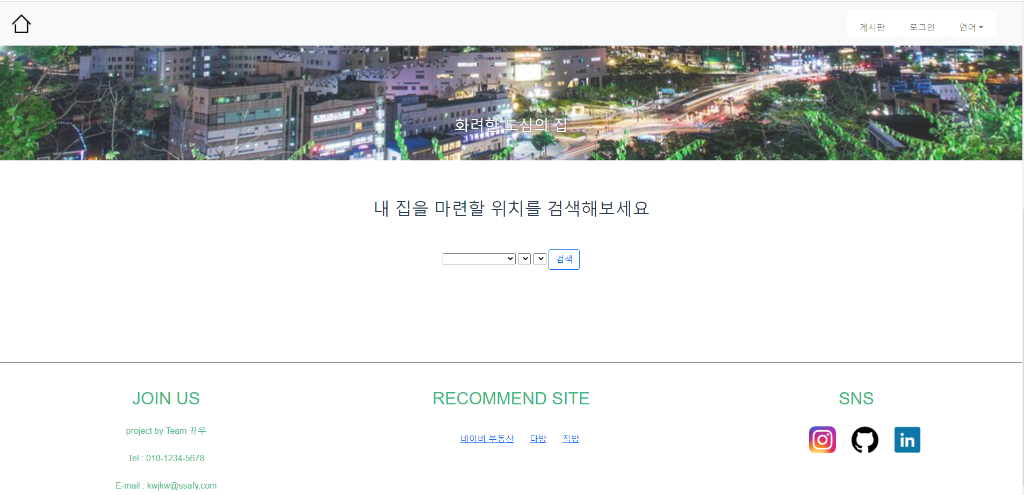
메인 화면
해피하우스
1
Summery.
고객들을 맞이해주며 간단한 동별 아파트 검색 기능 제공
1 | 메인화면
2 | 아파트 검색 기능
3
4
5
6
7

Slide 4
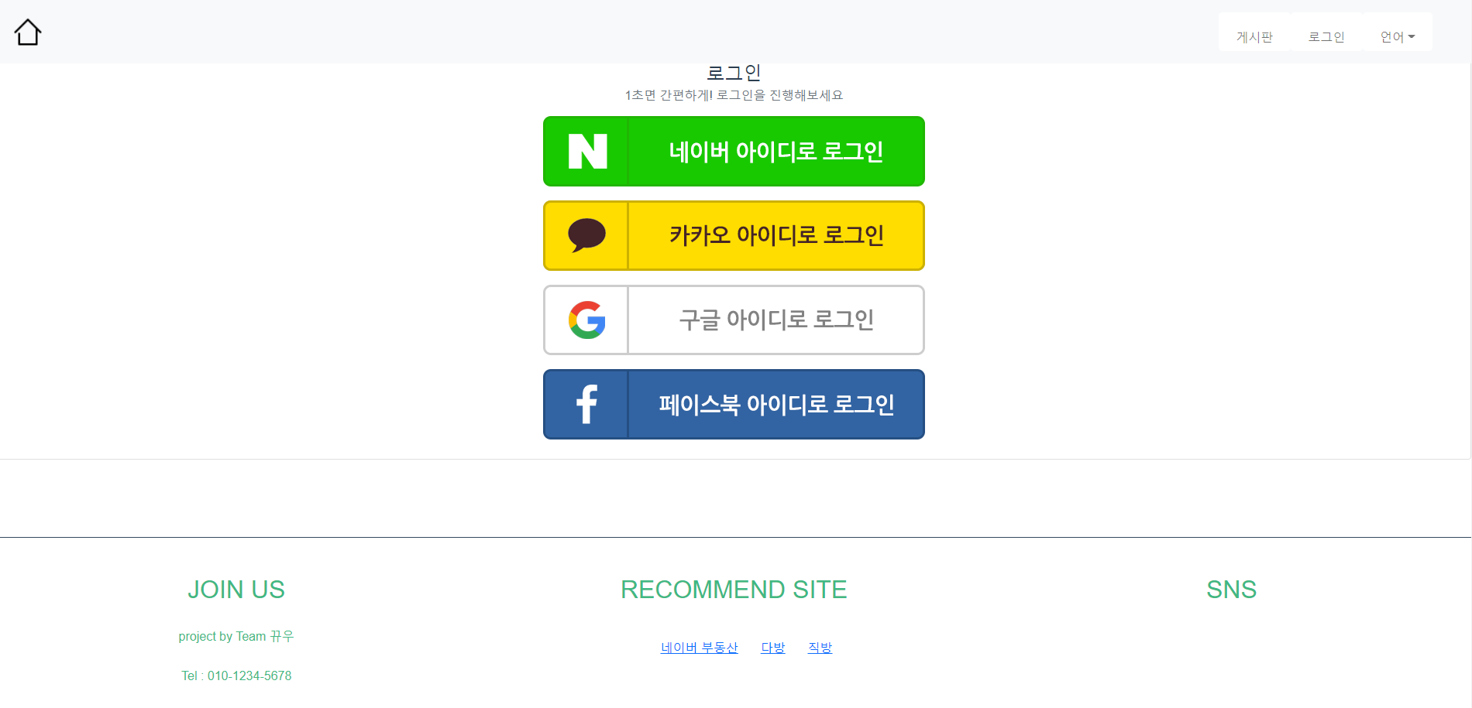
SNS 로그인
해피하우스
1
Summery.
쉽고 간편한 회원 인증 & 가입 서비스
1 | OAuth2.0 로그인 구현
2
3
4
5
6
7

Slide 5
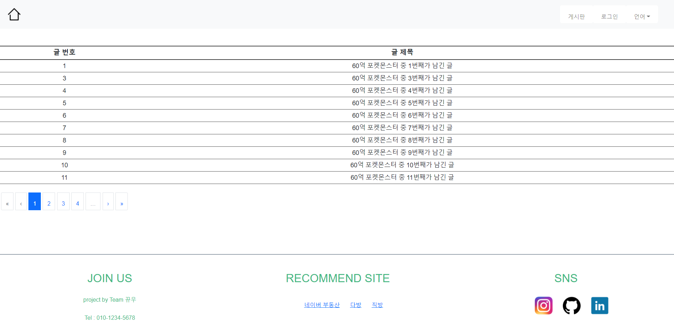
게시판 리스트
해피하우스

Slide 6
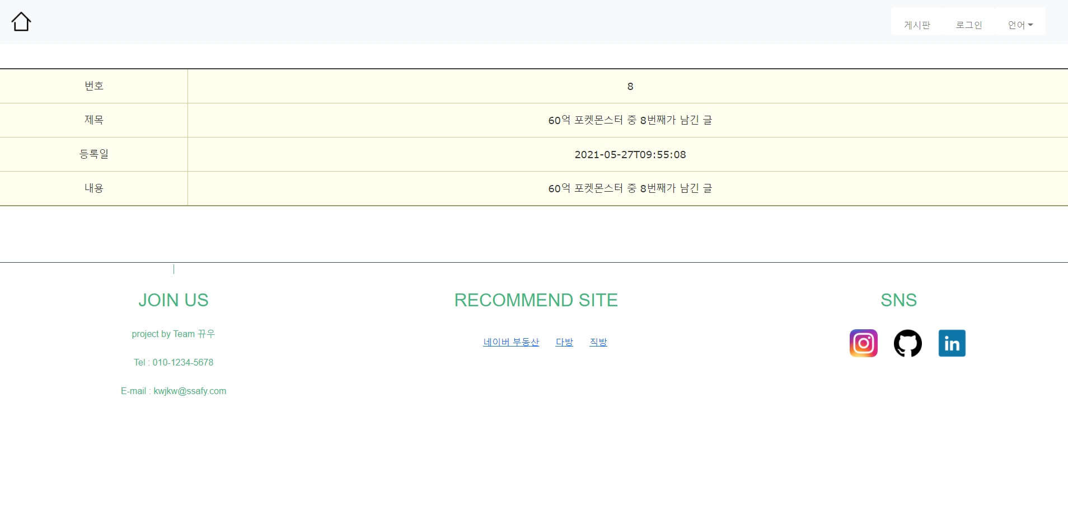
게시판 상세
해피하우스

